Slide 1
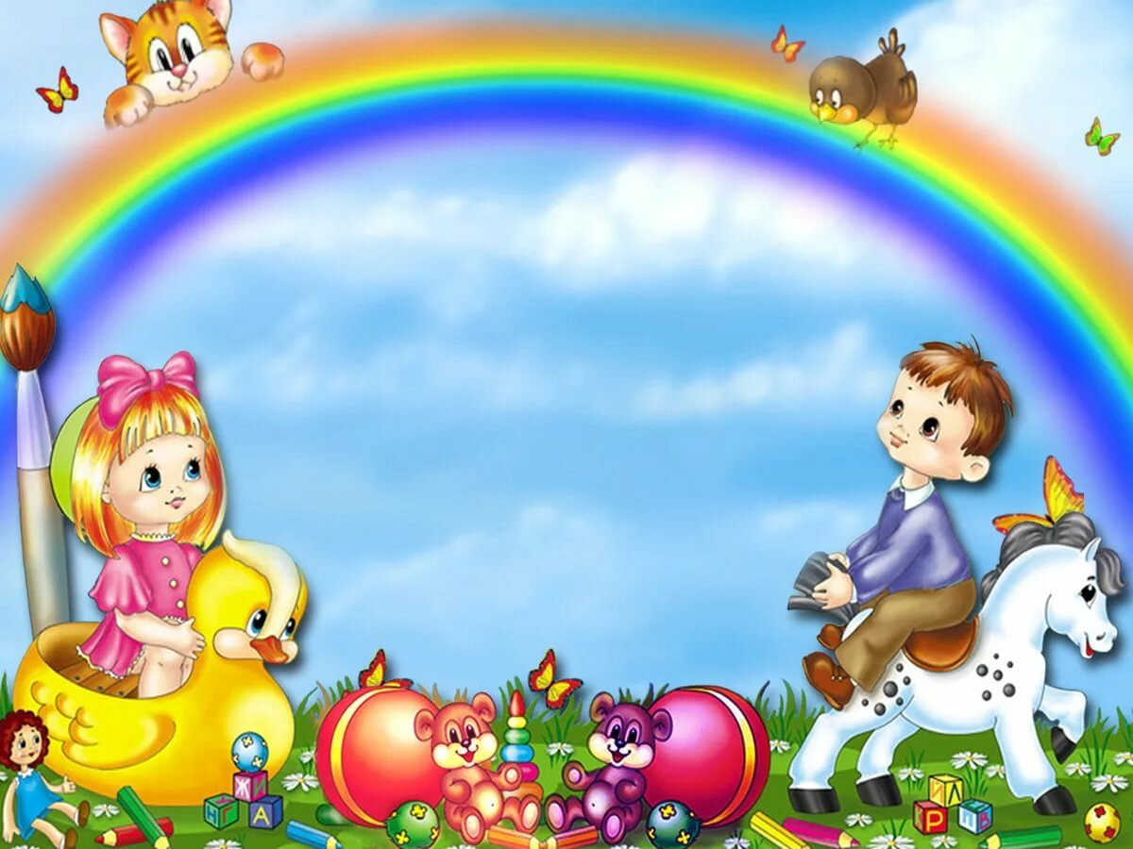
МБДОУ № 5
старшая группа
«РАДУГА»
Мастер-класс по аппликации
Дистанционное обучение дошкольников
Подготовила воспитатель
Любушкина Н.А.

Slide 2
В период самоизоляции дети продолжают познавать мир, узнавать много нового. Необходимо помочь родителям направить активность детей в русло полезной деятельности: предложить задания, упражнения и игры, исследовательские опыты.
Дистанционное обучение предполагает рекомендации для родителей по обучению и воспитанию детей. Аппликация – одно из самых любимых занятий ребят. В этом году мы делали много разных поделок, а сегодня предлагаю совместную творческую работу для детей и родителей - аппликация «Радуга».

Slide 3
Целевая аудитория: мастер-класс предназначен для детей старшего дошкольного возраста, родителей, воспитателей. Рассчитан на несколько дней по 20-30 минут на одно занятие.
Обратите внимание!
Дети испытывают сложности при сгибании бумаги в следующих моментах: при сопоставлении углов листа и при обозначении линии сгиба. Также детям нужна помощь при вырезывании нескольких деталей одновременно.

Slide 4
Цель: создание поделки из бумаги в процессе детско-родительского взаимодействия, формирование творческих способностей у дошкольников.
Задачи:
1. Закрепить умение работать с ножницами и бумагой - сгибать лист бумаги пополам, проглаживать линию сгиба.
2. Способствовать развитию мелкой моторики.
3. Расширять представления о насекомых, закреплять явления природы, повторить цвета радуги.
4. Формировать волевые умения, стремление доводить работу до конца.

Slide 5
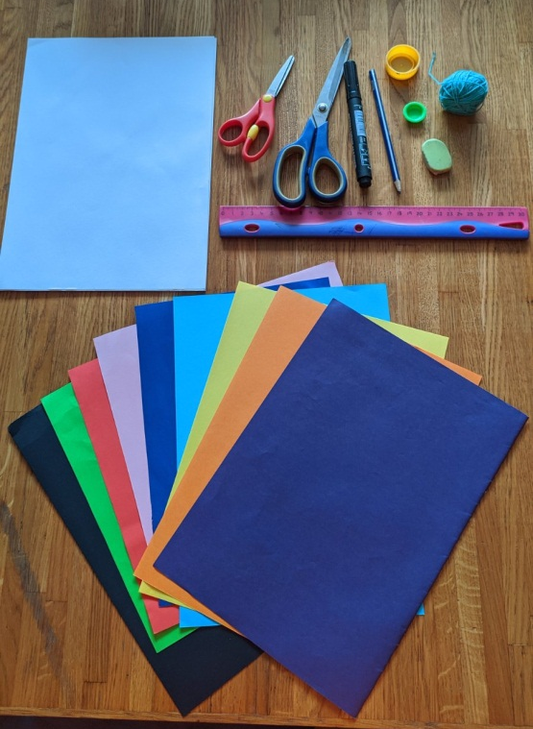
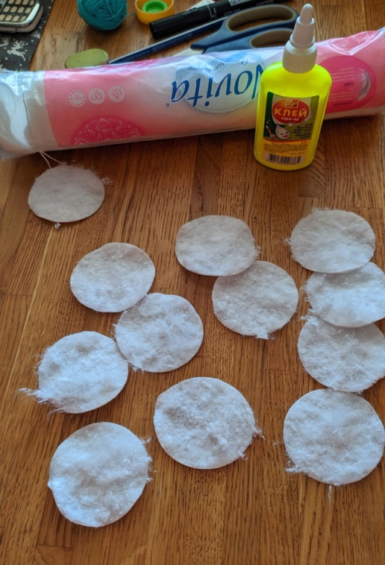
Вам понадобится

Slide 6
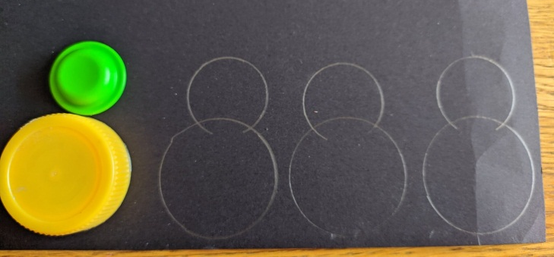
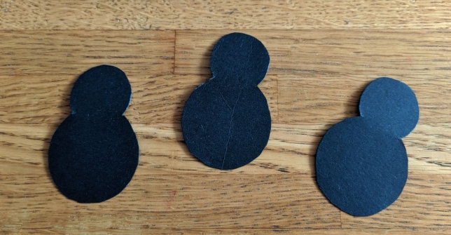
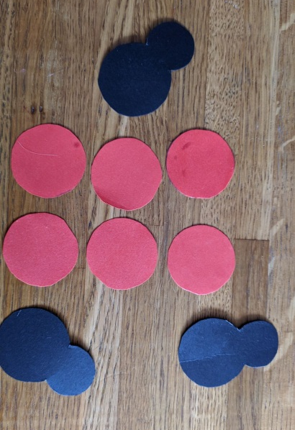
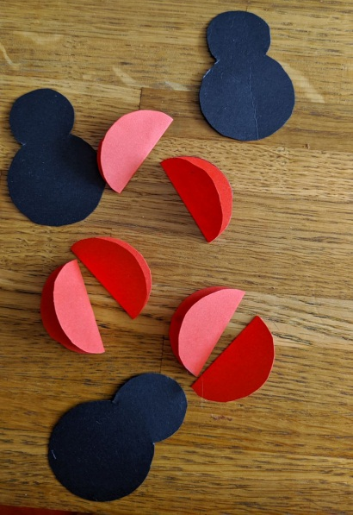
День 1
«Божья коровка»

Slide 7
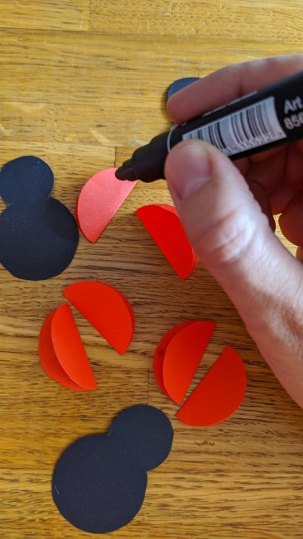
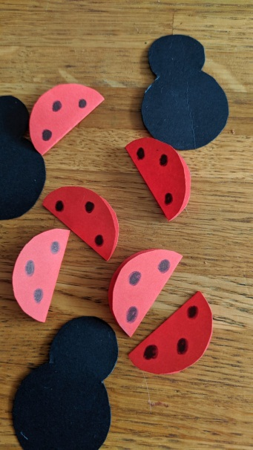
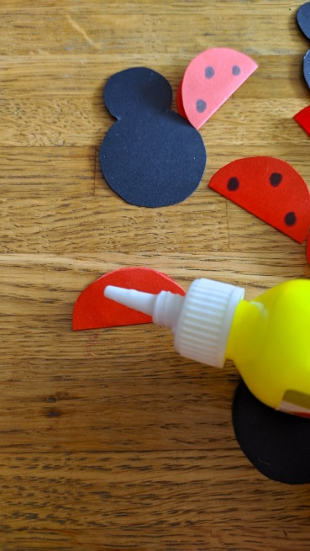
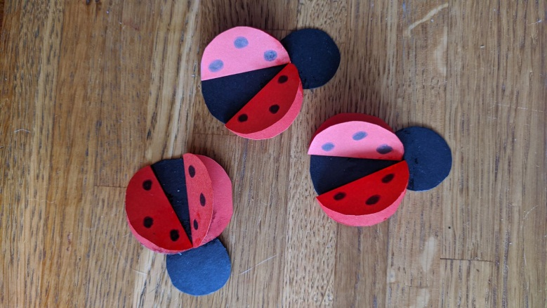

Slide 8
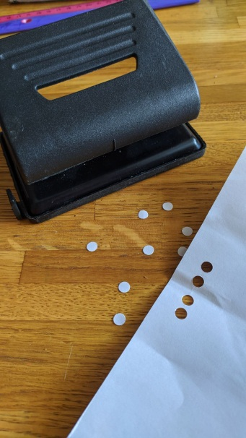
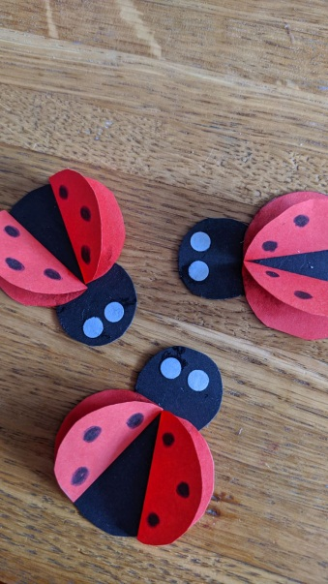
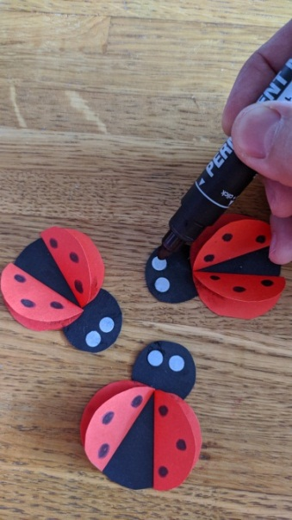
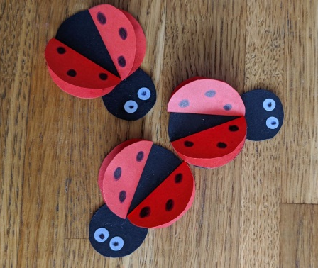

Slide 9
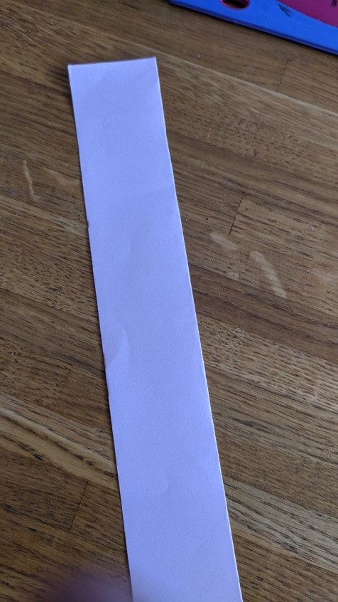
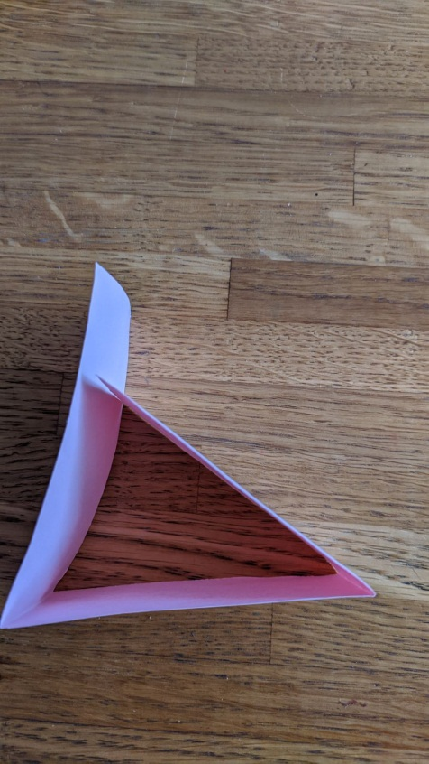
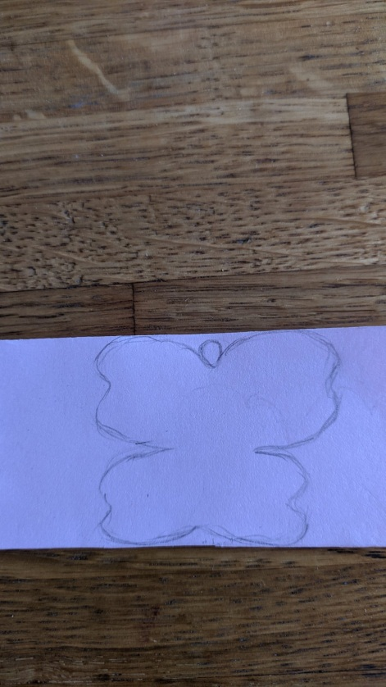
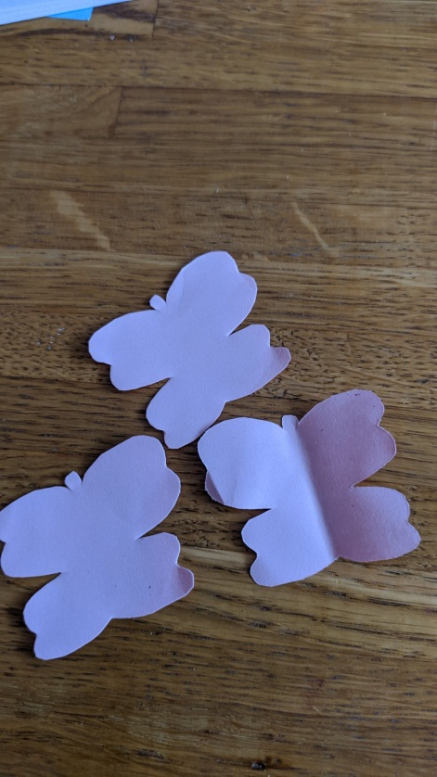
День 2
«Бабочка»

Slide 10
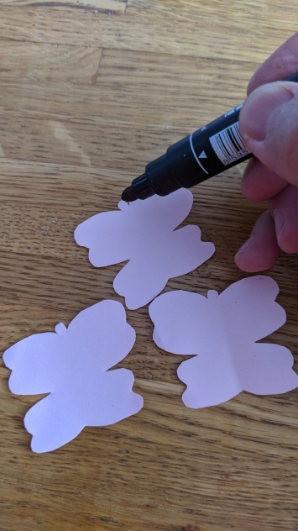
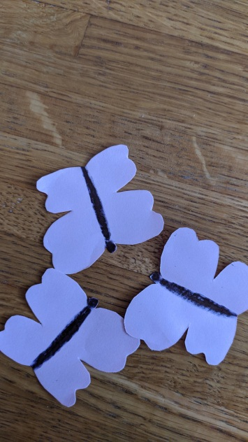
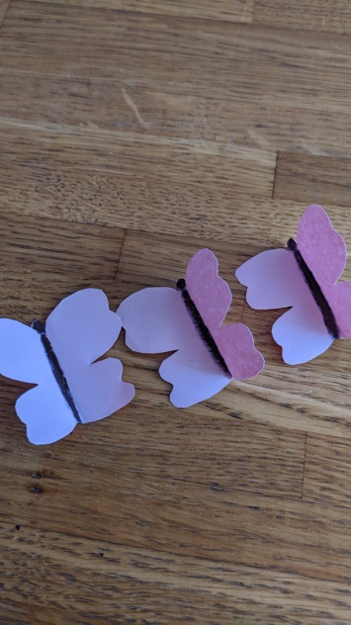

Slide 11
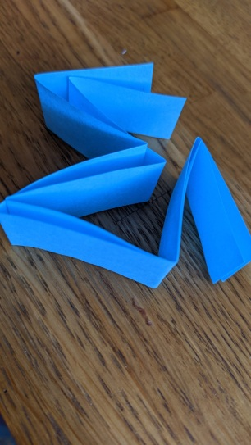
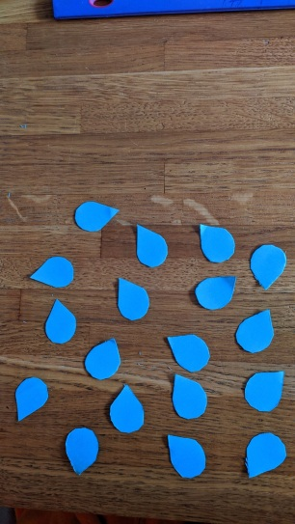
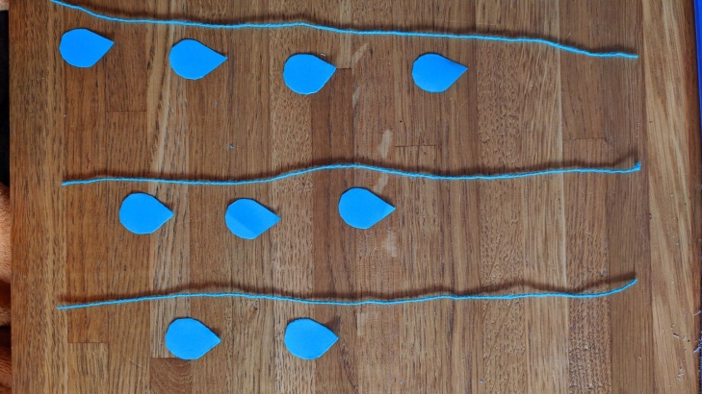
«Дождик»

Slide 12
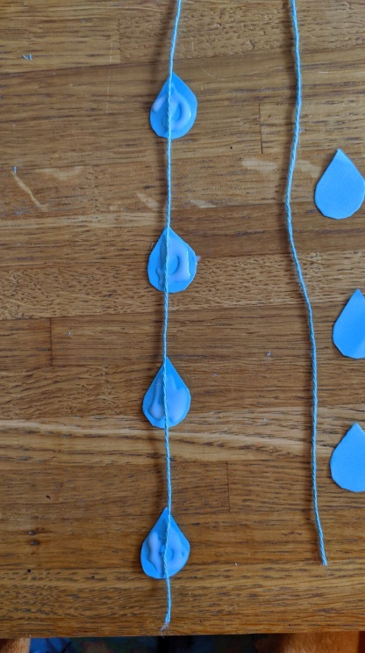
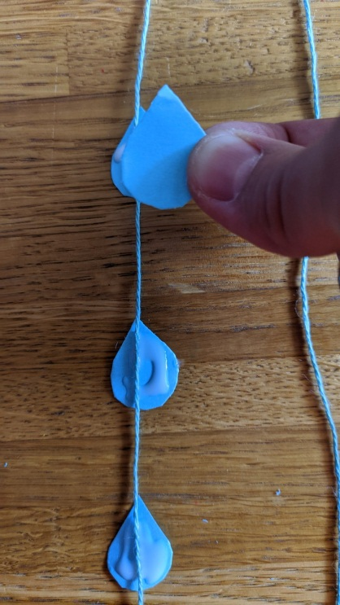
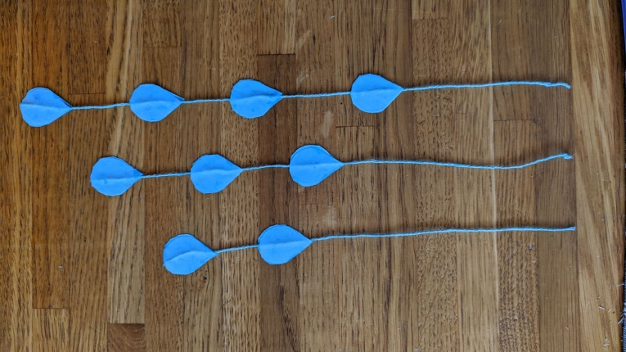

Slide 13
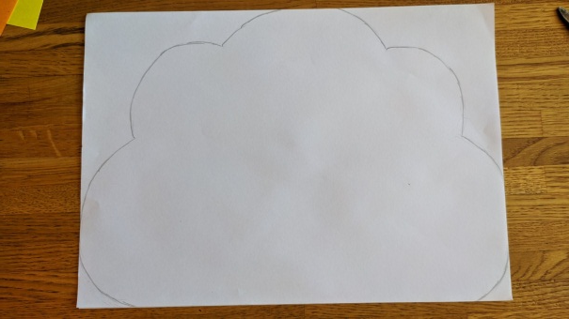
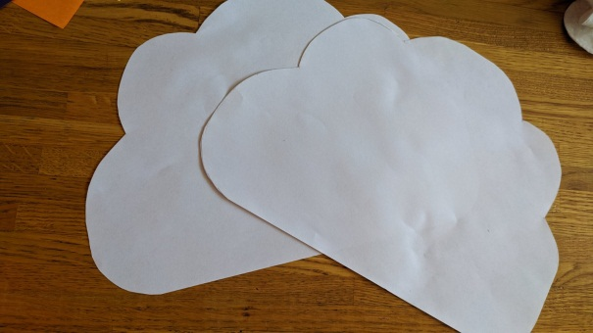
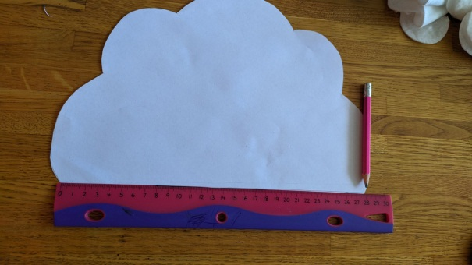
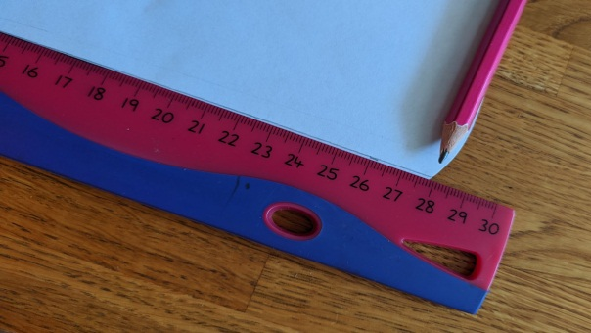
День 3
«Облачко»
28:7=4

Slide 14
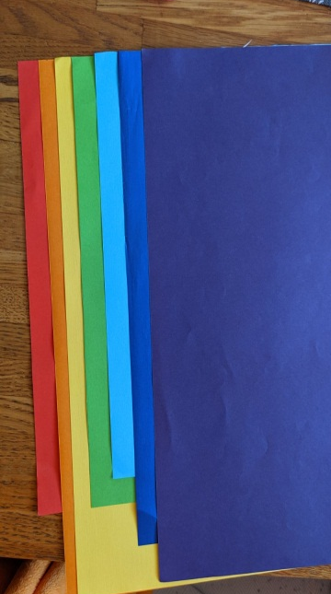
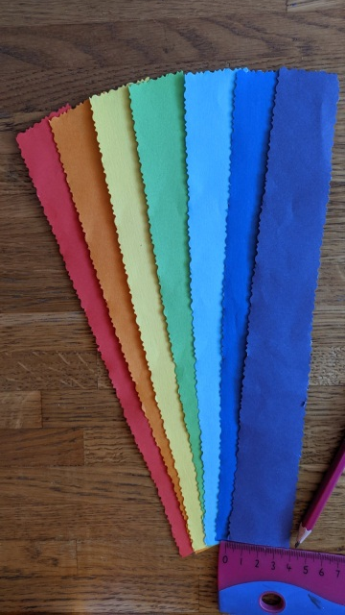
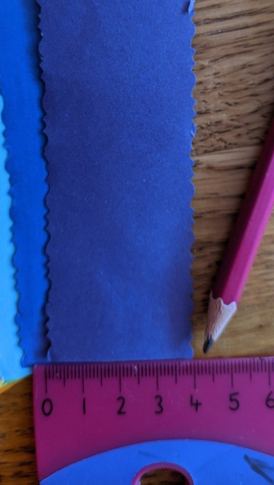
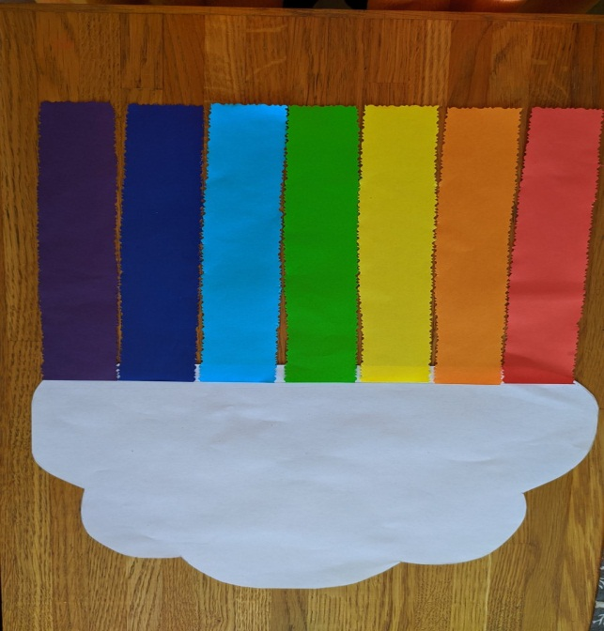
«Радуга»
Каждый (красный)
охотник (оранжевый)
желает (желтый)
знать (зеленый)
где (голубой)
сидит (синий)
фазан (фиолетовый)

Slide 15
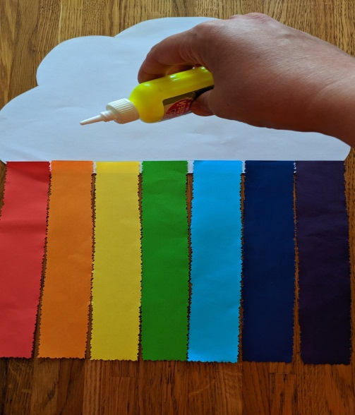
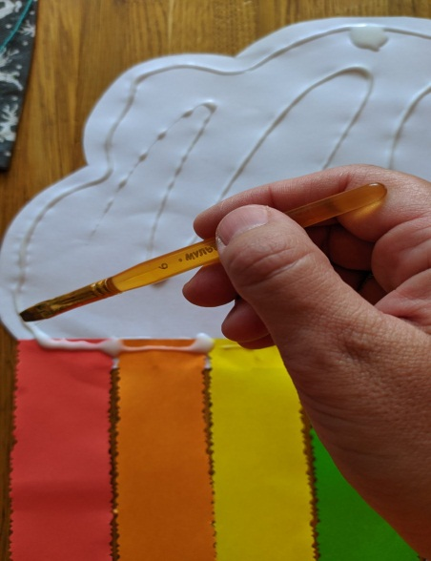
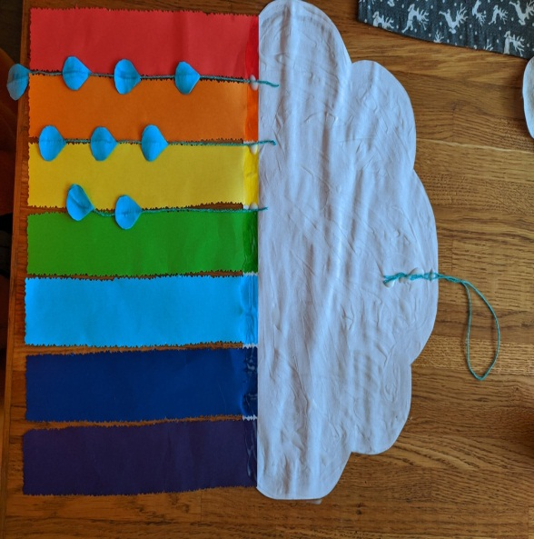
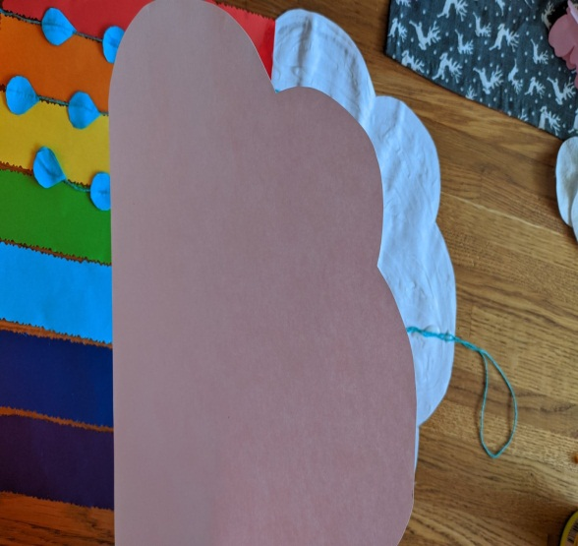

Slide 16
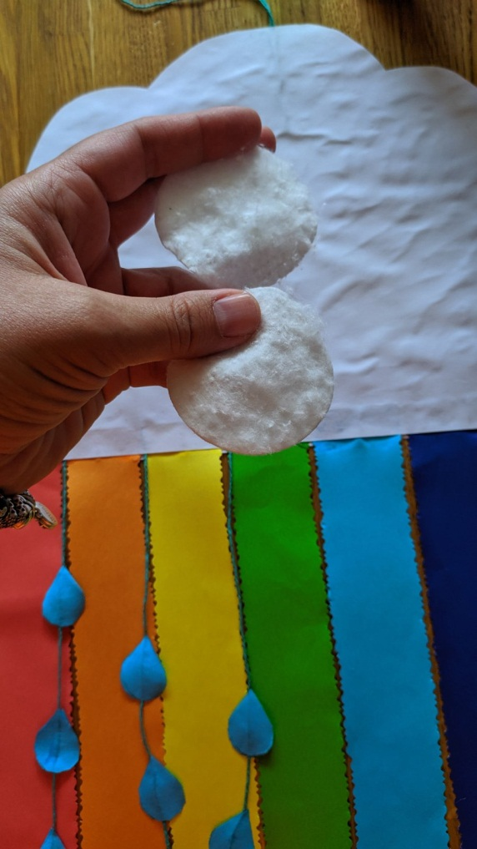
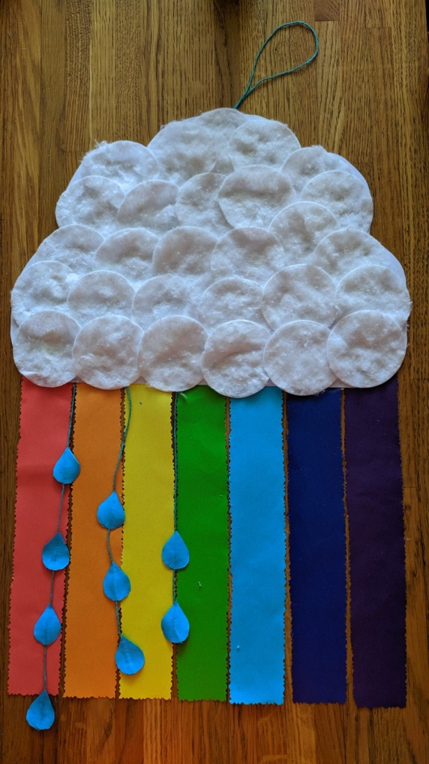
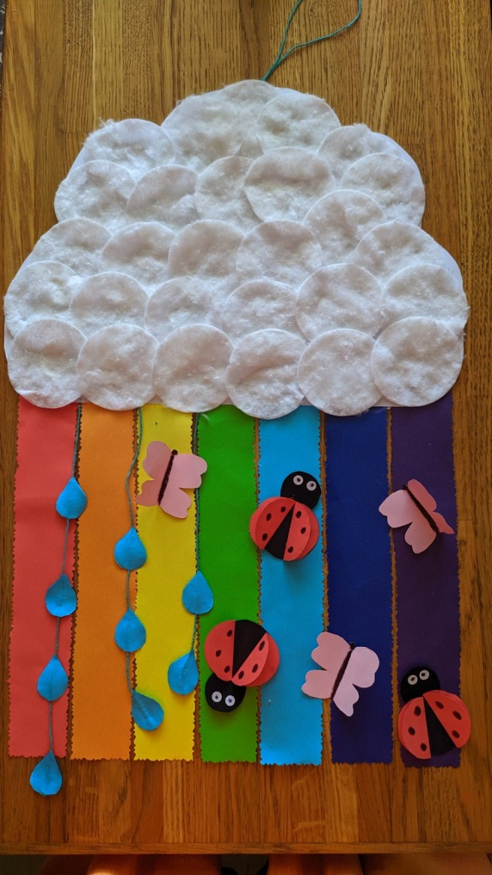
День 4
«Собираем и украшаем»

Slide 17
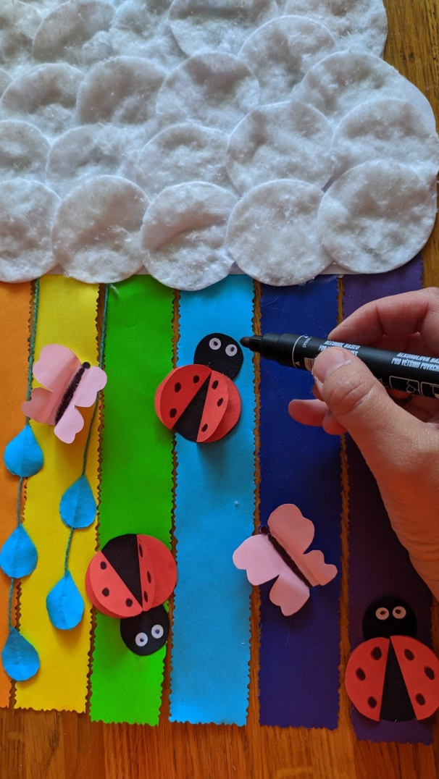
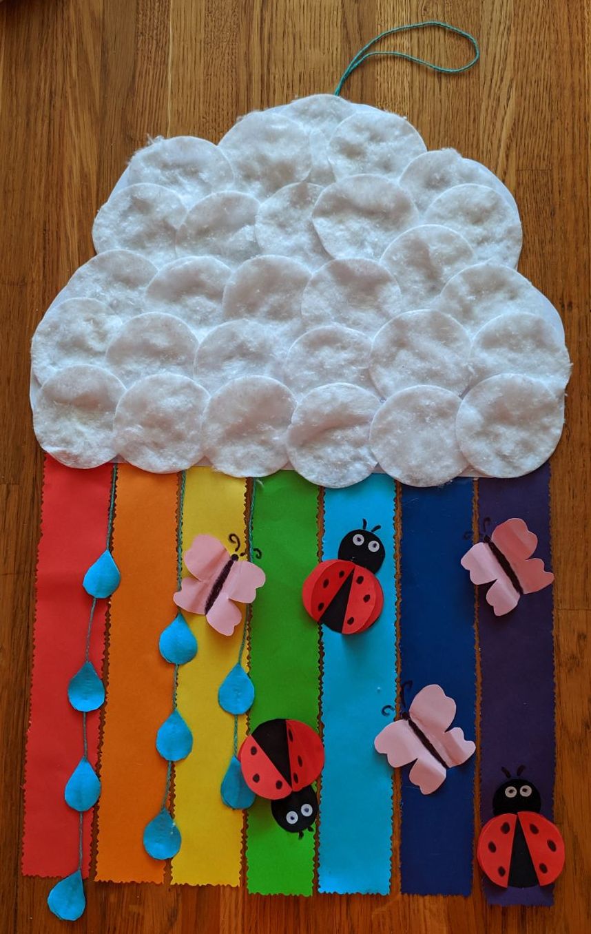

Slide 18
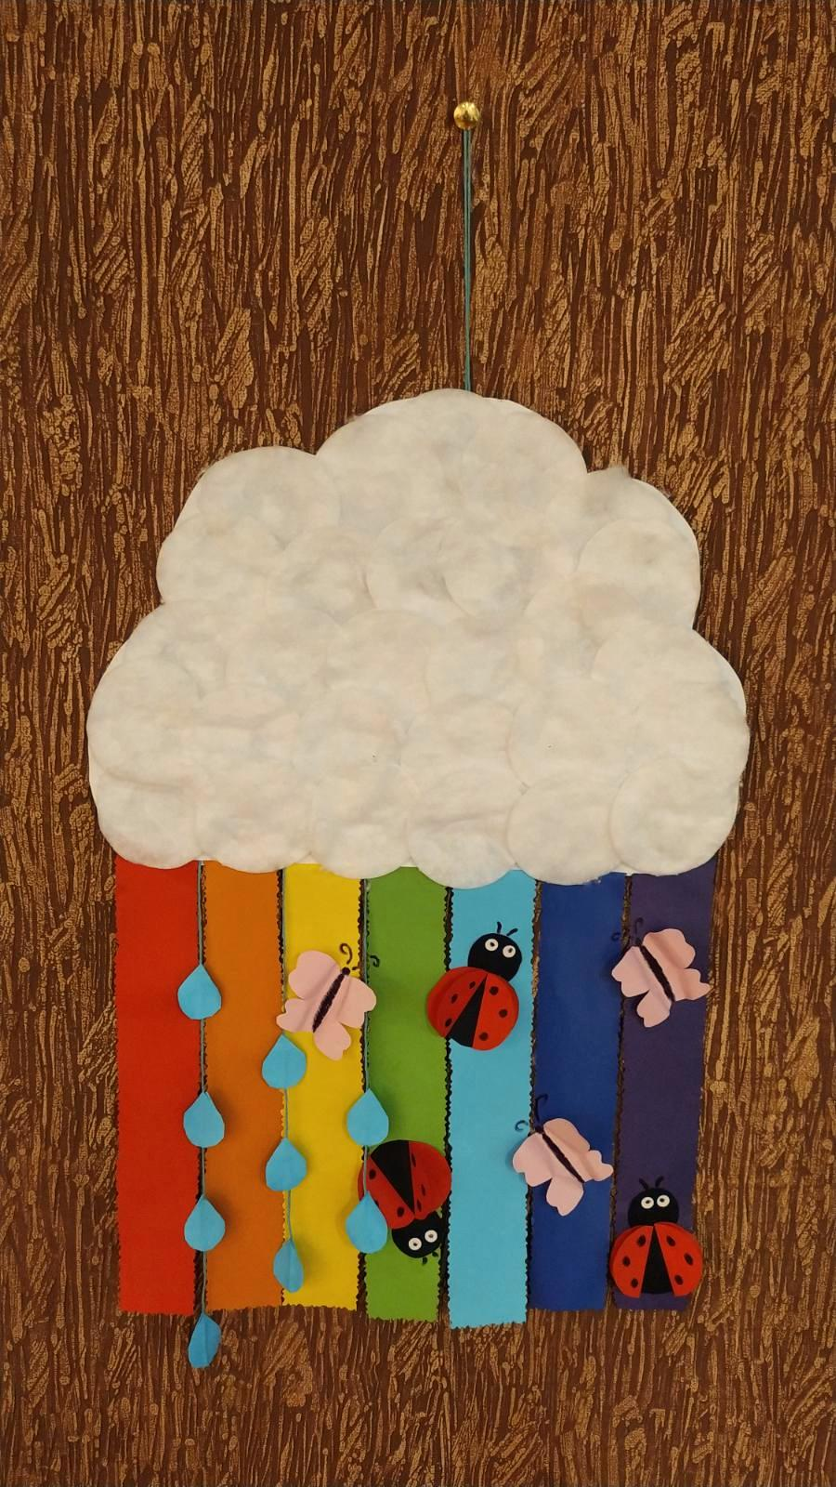
День 5
«С нетерпением жду
Ваши работы!»

